Slide 1
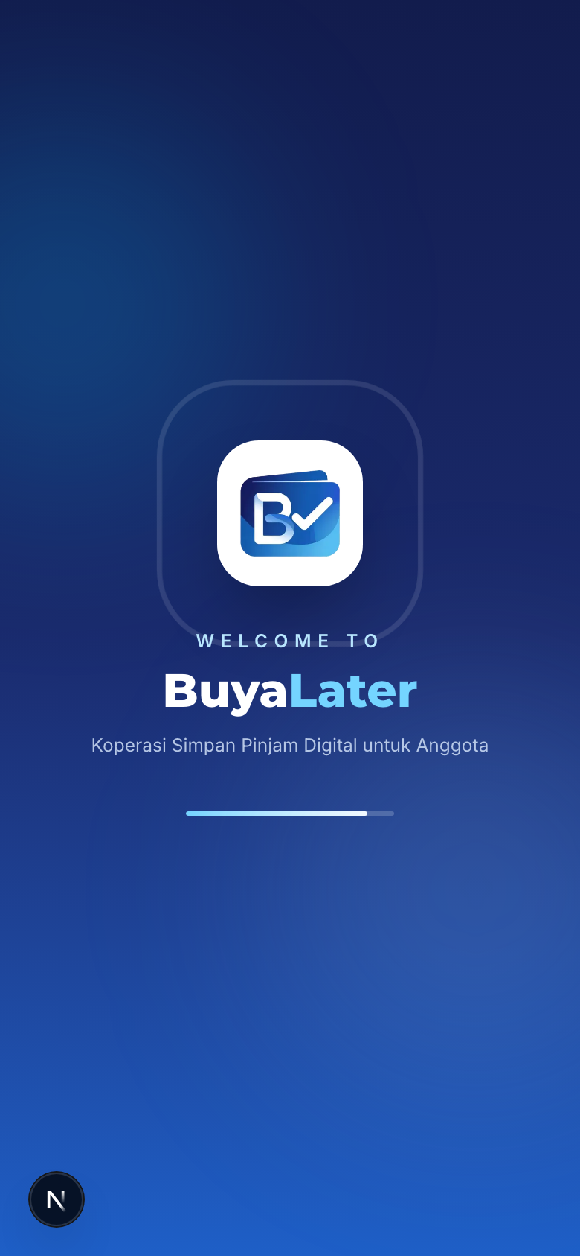
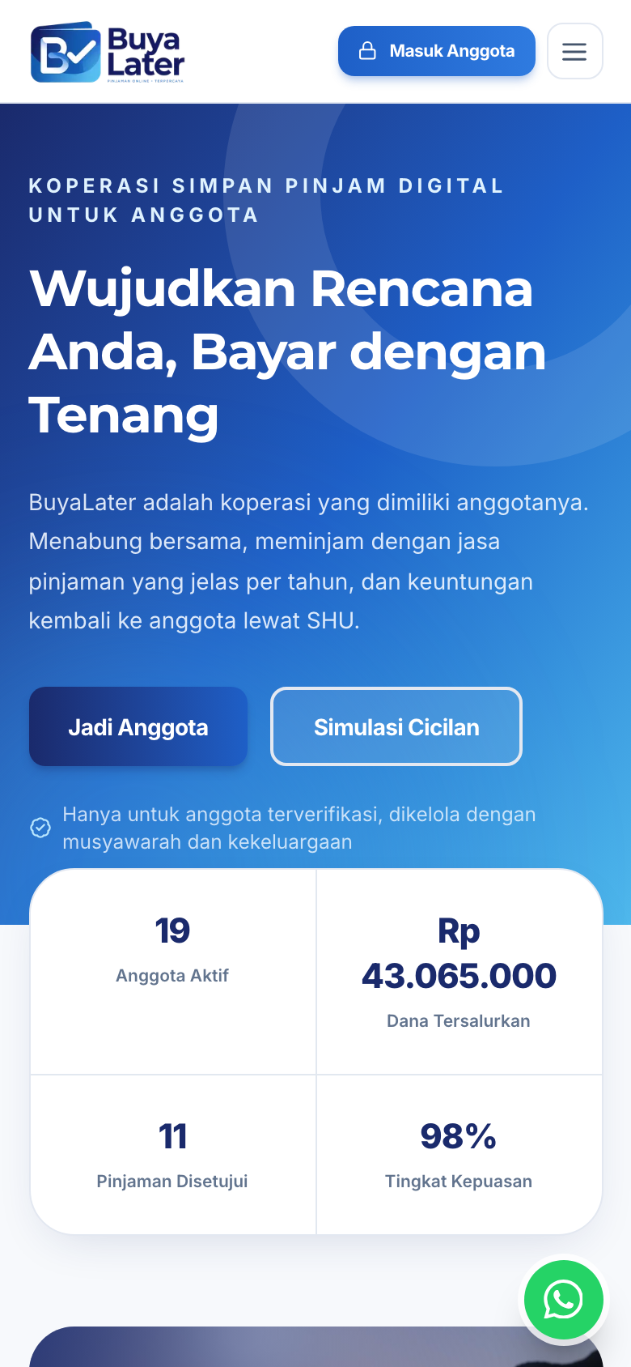
BuyaLater
PRESENTASI APLIKASI
Koperasi Simpan Pinjam Digital untuk Anggota
Tampilan antarmuka dan penjelasan fitur · Oktober 2026
Notes:
Perkenalan: BuyaLater adalah aplikasi koperasi simpan pinjam digital khusus anggota. Dua layar di kanan adalah layar sambutan dan beranda pada tampilan HP. Aplikasi berjalan sebagai situs web responsif dan dibungkus Capacitor menjadi aplikasi Android dan iOS.

Slide 2


Mengapa BuyaLater dibuat
LATAR BELAKANG
Masalah di lapangan
Jawaban BuyaLater
01
Biaya tidak jelas
bunga dan biaya tersembunyi baru diketahui setelah berutang
01
Koperasi untuk anggota
hanya anggota terverifikasi
02
Penagihan menekan
pesan kasar dan jam tidak wajar
02
Biaya terbuka
bunga per tahun dan efektif tampil sebelum akad
03
Pencatatan manual
lambat dan rawan salah
03
Penagihan beretika
jadwal sopan, maksimal 1 per hari, tercatat
04
Sulit dipantau
saldo dan jadwal tidak bisa dilihat kapan saja
04
Serba digital
portal anggota dan panel pengurus berjejak audit
Notes:
Banyak orang terjerat pinjaman online yang biayanya tidak jelas dan penagihannya menekan, sementara koperasi tradisional masih mencatat manual. BuyaLater menggabungkan keduanya: koperasi milik anggota dengan proses digital yang transparan dan penagihan beretika.

Slide 3



Tiga kelompok pengguna
PENGGUNA DAN HAK AKSES
Pengunjung
Anggota
Pengurus
Tanpa login
Portal anggota
Admin, Manajer, Teller
Beranda, tentang, FAQ, berita
Simulasi cicilan
Hak anggota dan privasi
Pendaftaran anggota
Dashboard simpanan dan pinjaman
Ajukan pinjaman, akad digital
Bayar angsuran + bukti
Pengaduan, unduh data
Verifikasi KTP dan KYC
Setujui pinjaman (Manajer)
Pencairan, verifikasi bayar (Teller)
Laporan, pengaturan, audit
Notes:
Ada tiga kelompok pengguna. Pengurus dibagi menjadi Admin, Manajer, dan Teller dengan hak berbeda (pemisahan tugas). Peran yang tidak berhak atas sebuah halaman mendapat tampilan 404.

Slide 4
Cara masuk dan akun contoh
PANDUAN UNTUK PENGUJI
Anggota
setelah login: /anggota/dashboard
Admin / Pengurus
setelah login: /admin/dashboard
Buka halaman /login
Isi email dan password
Klik Masuk, tampil portal anggota
Buka halaman /login yang sama
Isi email dan password pengurus
Klik Masuk, tampil panel admin
Peran | Email (username login) | Password | Masuk ke
Admin | admin@buyalatter.com | admin123 | /admin/dashboard
Manajer | manajer@buyalatter.com | manajer123 | /admin/dashboard
Teller | teller@buyalatter.com | teller123 | /admin/dashboard
Anggota | budi.santoso@buyalatter.com | anggota123 | /anggota/dashboard
Semua anggota contoh lain memakai password anggota123. Salah password 5 kali mengunci akun 15 menit; sesi berakhir setelah 30 menit tanpa aktivitas.
Notes:
Panduan untuk penguji. Satu halaman login dipakai semua peran; sistem mengarahkan ke portal anggota atau panel admin sesuai peran akun. Email berfungsi sebagai username login. Seluruh akun di tabel adalah data dummy dari seed. Peran yang membuka halaman bukan haknya mendapat tampilan 404.

Slide 5
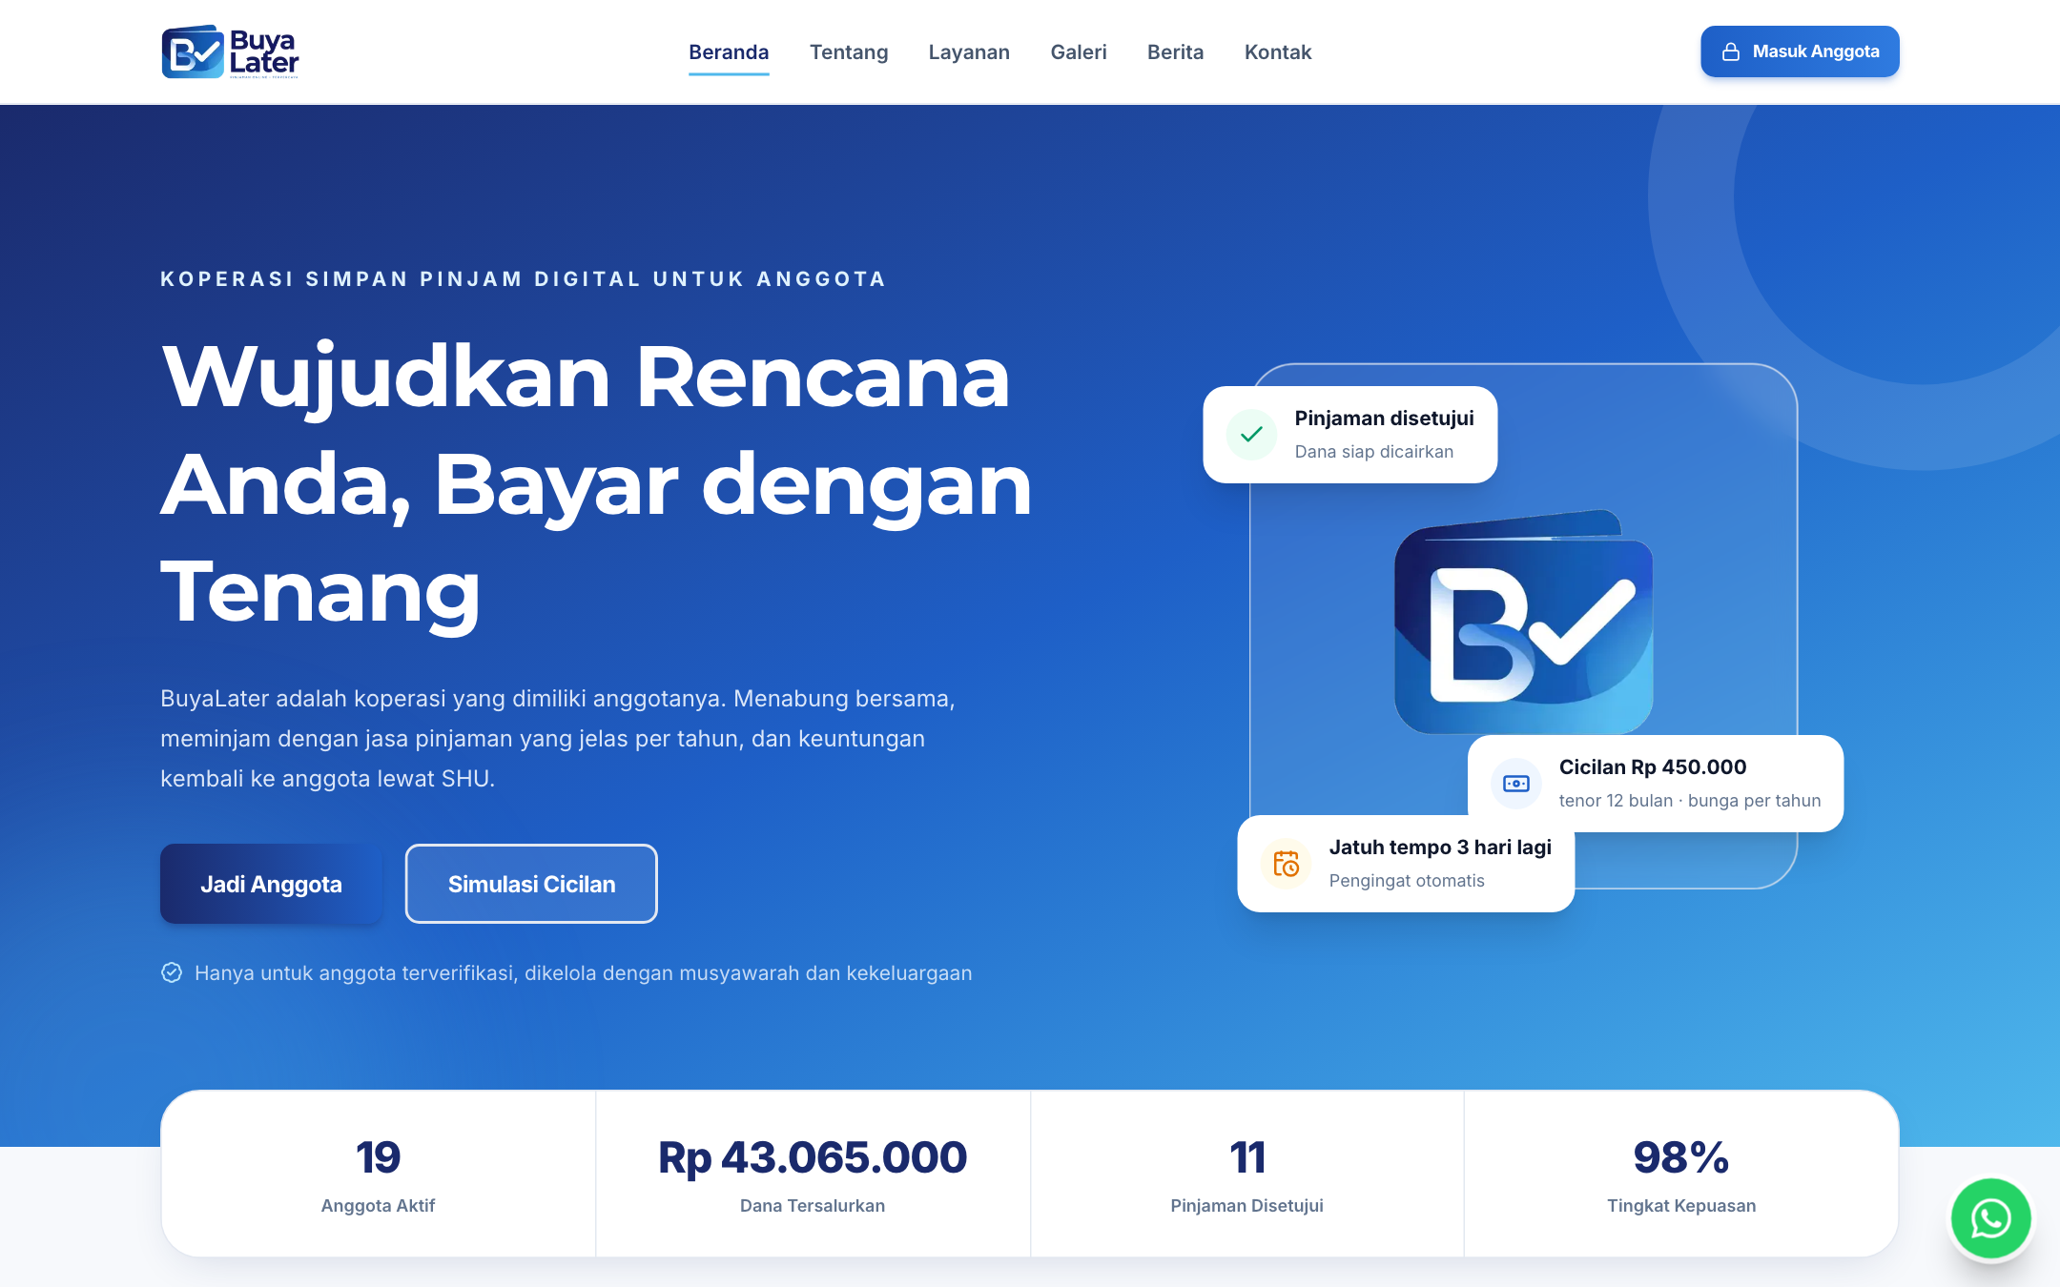
Situs publik: pintu masuk calon anggota
TAMPILAN PUBLIK
01
Pesan yang jelas
koperasi simpan pinjam digital untuk anggota
02
Angka nyata
anggota aktif dan dana tersalurkan dari database
03
Bukan pinjol
bagian khusus yang menjelaskan perbedaannya
04
Konten lengkap
tentang, FAQ, berita, galeri, mitra, kantor
Notes:
Beranda memuat data langsung dari database. Ada bagian BuyaLater Bukan Pinjol yang menegaskan koperasi ini hanya untuk anggota. Seluruh konten publik dapat dikelola admin tanpa mengubah kode.

Slide 6
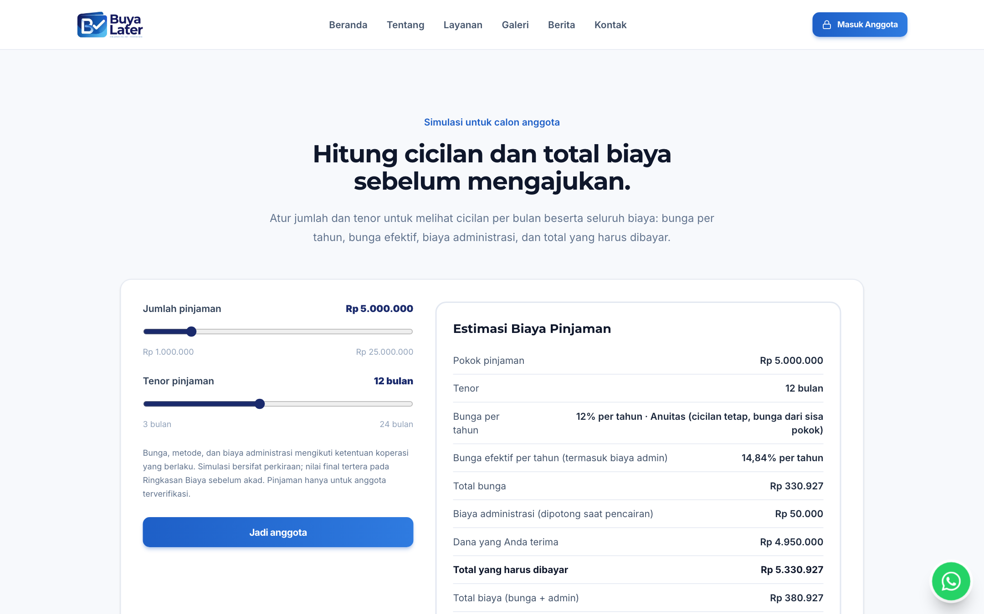
Simulasi cicilan yang transparan
TAMPILAN PUBLIK
01
Bunga per tahun
tidak pernah per hari
02
Bunga efektif
sudah termasuk biaya administrasi
03
Tiga metode
flat, menurun, dan anuitas
04
Dihitung di server
tidak bisa dimanipulasi dari browser
Notes:
Kalkulator memakai pengaturan koperasi yang berlaku. Perhitungan dilakukan di server dengan tipe Decimal agar akurat. Anggota melihat Ringkasan Biaya yang sama persis sebelum menyetujui akad.

Slide 7
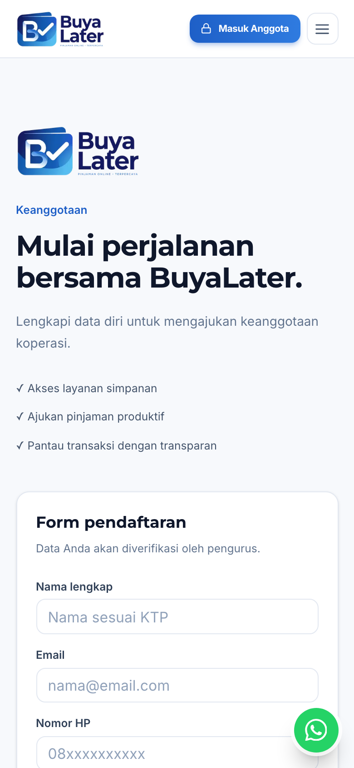
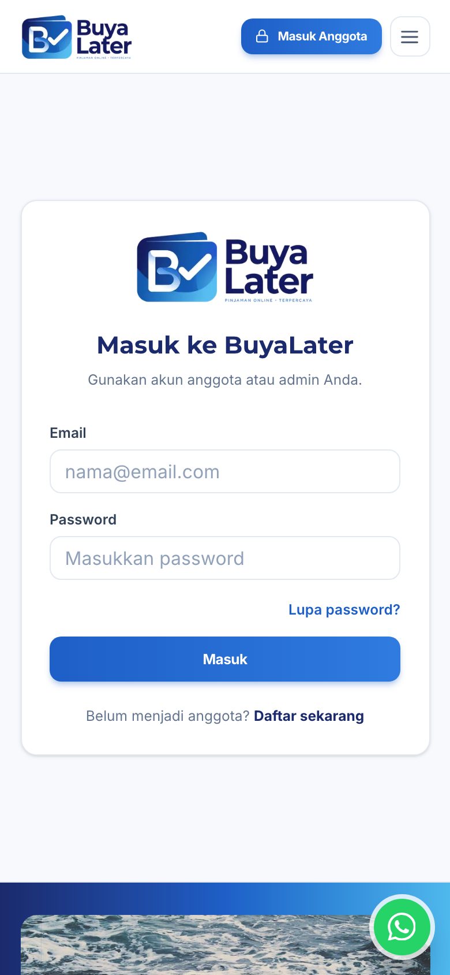
Pendaftaran dan login
TAMPILAN ANGGOTA
01
KTP wajib
diverifikasi pengurus sebelum akun aktif penuh
02
3 persetujuan data
tercatat dengan versi, waktu, dan IP
03
Login aman
password di-hash, dikunci 15 menit setelah 5 kali gagal
04
Sesi 30 menit
berakhir bila tidak ada aktivitas
05
Google atau Apple
opsional, hanya untuk anggota terdaftar
Notes:
Pendaftaran meminta foto KTP dan tiga persetujuan data yang berdiri sendiri. Login memakai pembatas percobaan gagal. Login Google dan Apple opsional dan hanya mencocokkan email anggota yang sudah ada.

Slide 8
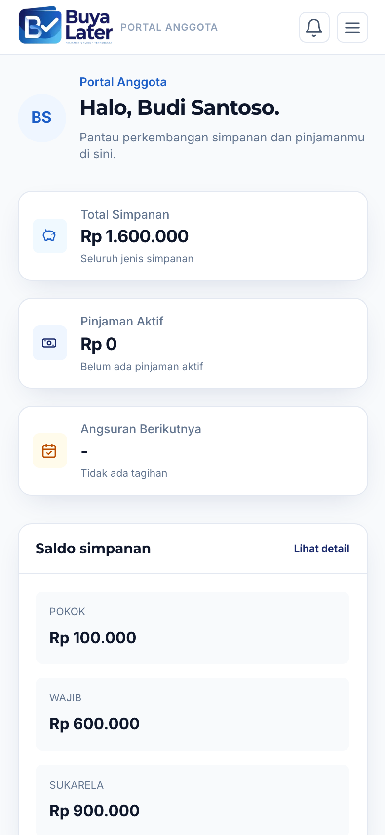
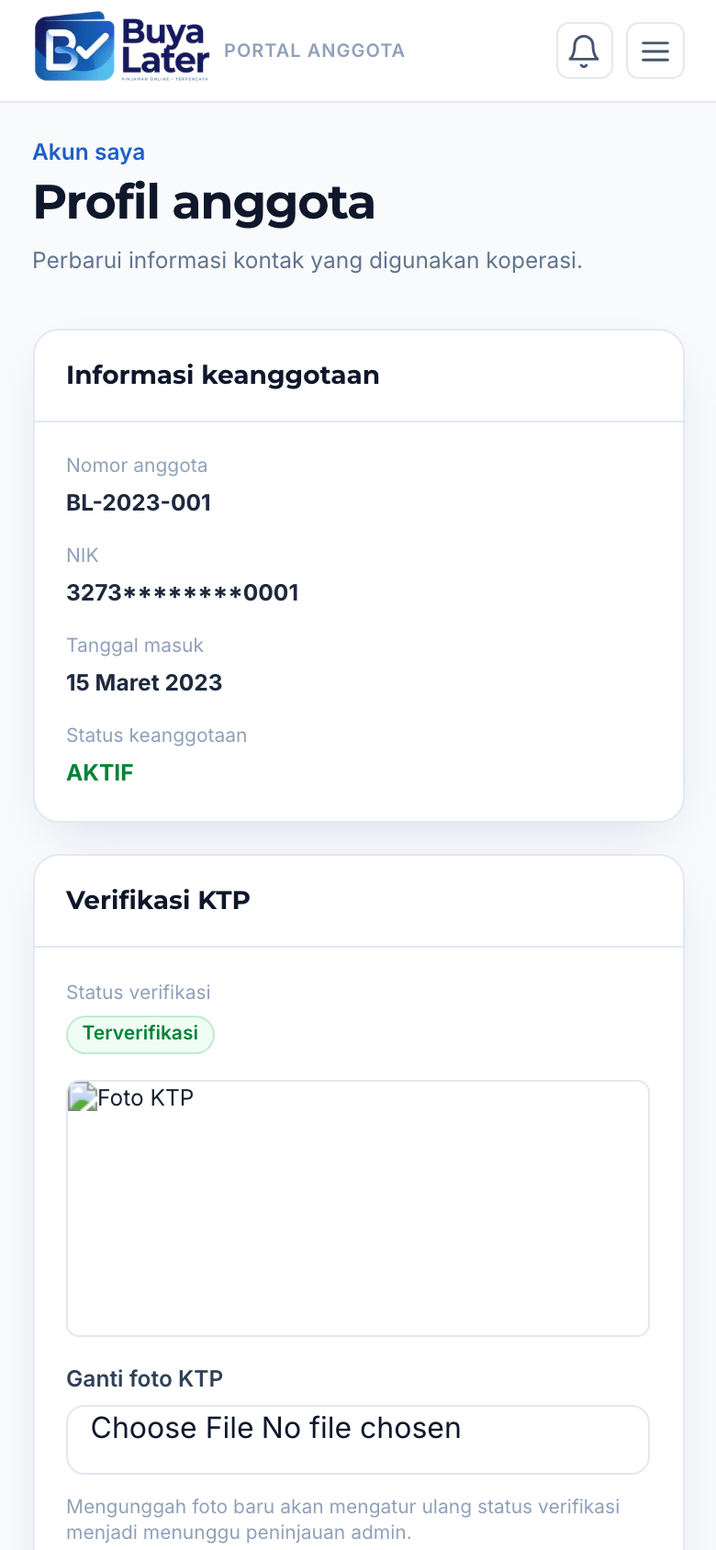
Portal anggota
TAMPILAN ANGGOTA
01
Ringkasan
total simpanan, pinjaman aktif, angsuran berikutnya
02
Tiga simpanan
pokok, wajib, dan sukarela terpisah
03
Notifikasi
lonceng dan email
04
Profil
status KTP, NIK disamarkan
05
Privasi akun
unduh data dan ajukan penutupan akun
Notes:
Setelah login anggota langsung melihat saldo simpanan per jenis. NIK disamarkan. Kartu Privasi Akun memungkinkan unduh seluruh data dalam JSON dan pengajuan penutupan akun.

Slide 9
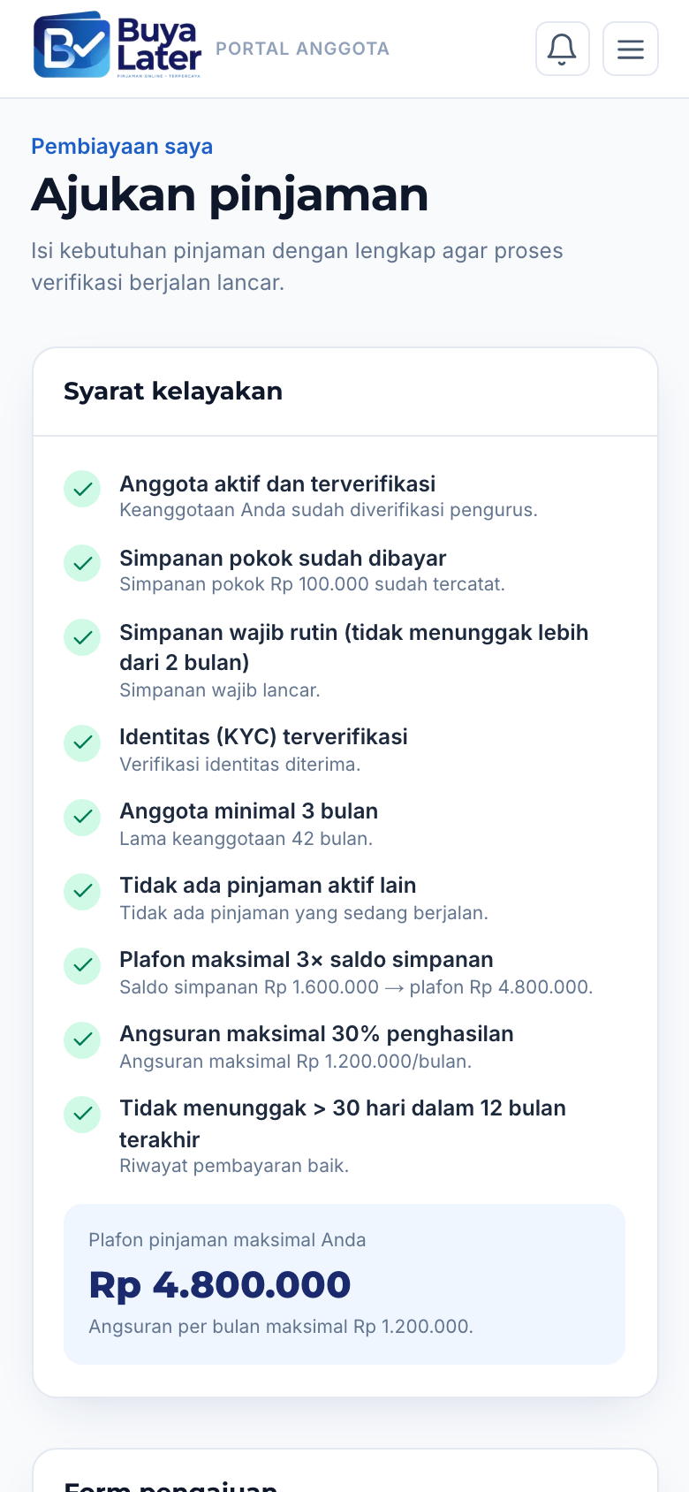
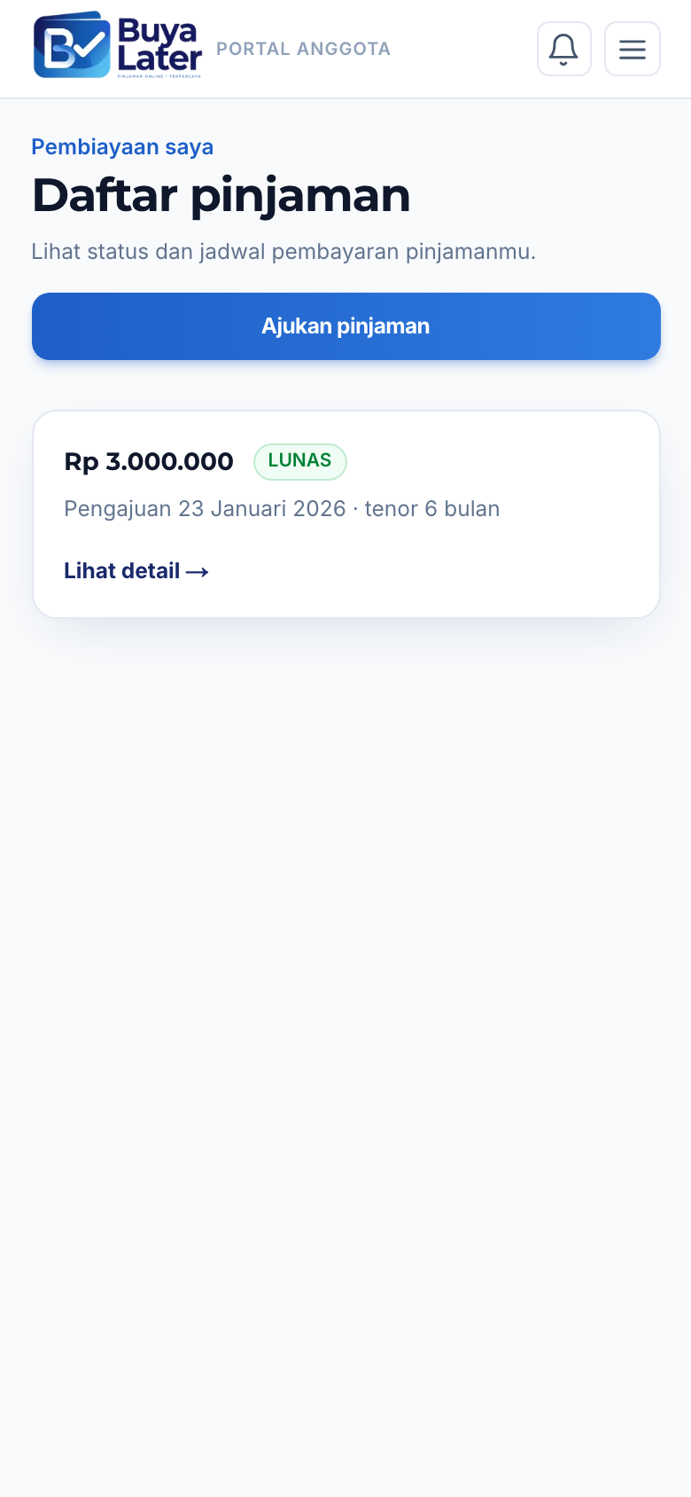
Ajukan pinjaman dengan syarat jelas
TAMPILAN ANGGOTA
01
9 syarat otomatis
tiap syarat bercentang hijau atau diberi alasan
02
Plafon adil
maksimal 3 kali saldo simpanan
03
Angsuran terukur
tidak lebih dari 30% penghasilan
04
Ringkasan biaya
bunga, bunga efektif, admin, total bayar
05
Akad digital
dua pernyataan dan konfirmasi password
Notes:
Kelayakan dicek otomatis dan diperiksa ulang di server. Setelah disetujui Manajer, anggota menyetujui akad digital. Salinan akad, IP, dan perangkat tersimpan; akad dapat diunduh sebagai PDF.

Slide 10
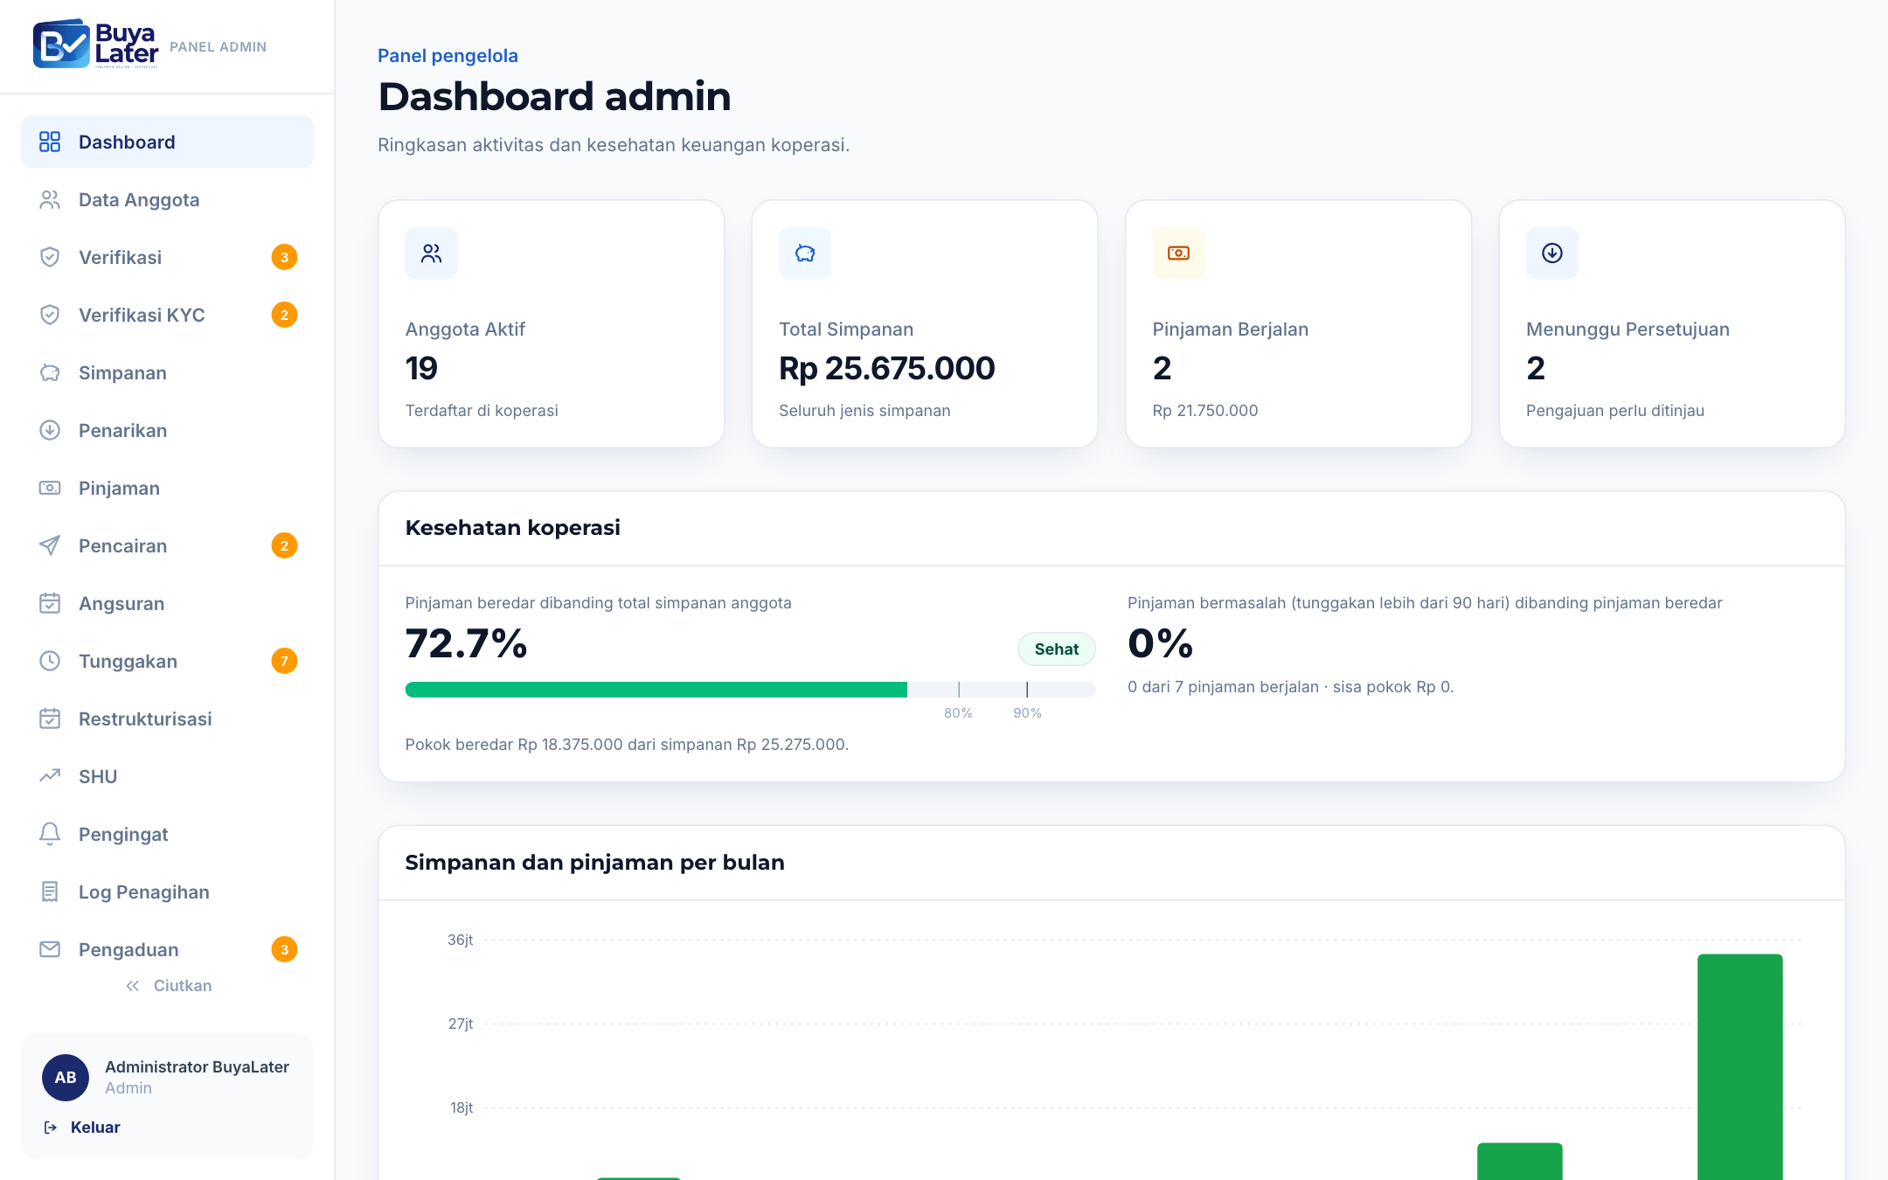
Dashboard pengurus
TAMPILAN PENGURUS
72,7%
Pinjaman beredar dibanding total simpanan, status Sehat
01
Kesehatan koperasi
kuning di atas 80%, merah di atas 90%
02
Antrean kerja
lencana oranye di menu
Notes:
Dashboard menampilkan statistik dan kesehatan koperasi: rasio pokok pinjaman beredar terhadap total simpanan dan rasio pinjaman bermasalah. Bila rasio melewati 90%, persetujuan pinjaman baru hanya boleh dilakukan Manajer.

Slide 11






Alur pinjaman sampai lunas
PROSES BISNIS
1. Ajukan
2. Tinjau
3. Setujui
4. Akad
5. Cairkan
6. Angsuran
Anggota
Admin
Manajer
Anggota
Teller
Anggota + Teller
Isi nominal dan tenor; syarat dicek
Periksa data dan kelayakan
Setuju atau tolak
Setujui akad dengan password
Transfer dan unggah bukti
Bayar, verifikasi, lunas
Pemisahan tugas: yang menyetujui tidak mencairkan, yang mencairkan tidak menyetujui. Rasio di atas 90%: hanya Manajer yang boleh menyetujui pinjaman baru. Setiap perubahan tercatat di audit log dan buku mutasi.
Notes:
Enam langkah dari pengajuan sampai lunas, masing-masing dipegang peran berbeda sehingga tidak ada satu orang yang bisa menyetujui dan mencairkan sendiri. Semua perubahan status tercatat di audit log bersama user dan IP.

Slide 12
Skenario data contoh
PANDUAN UNTUK PENGUJI
Akun anggota | Kondisi data | Yang dapat dicoba
Budi Santoso | Pinjaman lunas, syarat terpenuhi | Ajukan pinjaman baru
Siti Aminah | Angsuran ke-2 terlambat sekitar 40 hari | Lihat denda; admin kirim pengingat
Agus Setiawan | Angsuran ke-7 dibayar sebagian | Verifikasi pembayaran sebagian
Dedi Irawan | Bukti bayar menunggu verifikasi | Teller memverifikasi pembayaran
Andi Wijaya, Lina Marlina | Pengajuan pinjaman baru | Admin tinjau, Manajer setujui
Rudi Hartono | Pinjaman Rp 12 juta disetujui | Pencairan wajib Manajer
Nina Kurniawati | Disetujui dan sudah akad | Pencairan oleh Teller
Rina Oktaviani | Simpanan wajib menunggak 4 bulan | Tidak lolos syarat kelayakan
Hendra Gunawan | KYC menunggu, tanpa rekening | Verifikasi KYC
Semua anggota memakai password anggota123 dan email nama.belakang@buyalatter.com. Tanggal data dihitung dari hari seed dijalankan.
Notes:
Tabel ini membantu penguji memilih akun sesuai skenario yang ingin dicoba: tunggakan, pembayaran sebagian, verifikasi, persetujuan, dan pencairan. Seluruh tanggal data contoh dibuat relatif terhadap hari ini sehingga selalu terlihat baru.

Slide 13
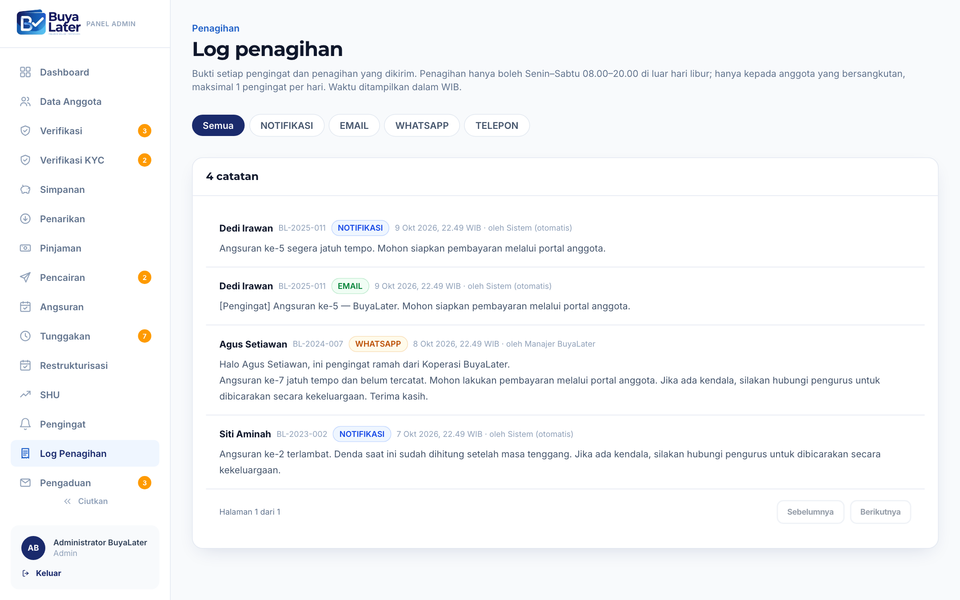
Penagihan yang beretika dan tercatat
KEPATUHAN
01
Jam sopan
Senin sampai Sabtu 08.00 sampai 20.00 WIB
02
Maksimal 1 per hari
per anggota, semua saluran
03
Hanya ke anggota
tanpa menghubungi orang lain
04
Ada bukti
setiap pengingat masuk log
Notes:
Pembeda utama dari pinjol. Sistem menolak mengirim pengingat di luar jam dan hari yang diizinkan, membatasi satu pengingat per anggota per hari, dan tidak punya kolom kontak darurat. Denda 0,05% per hari dihitung dari angsuran yang telat setelah masa tenggang 3 hari.

Slide 14
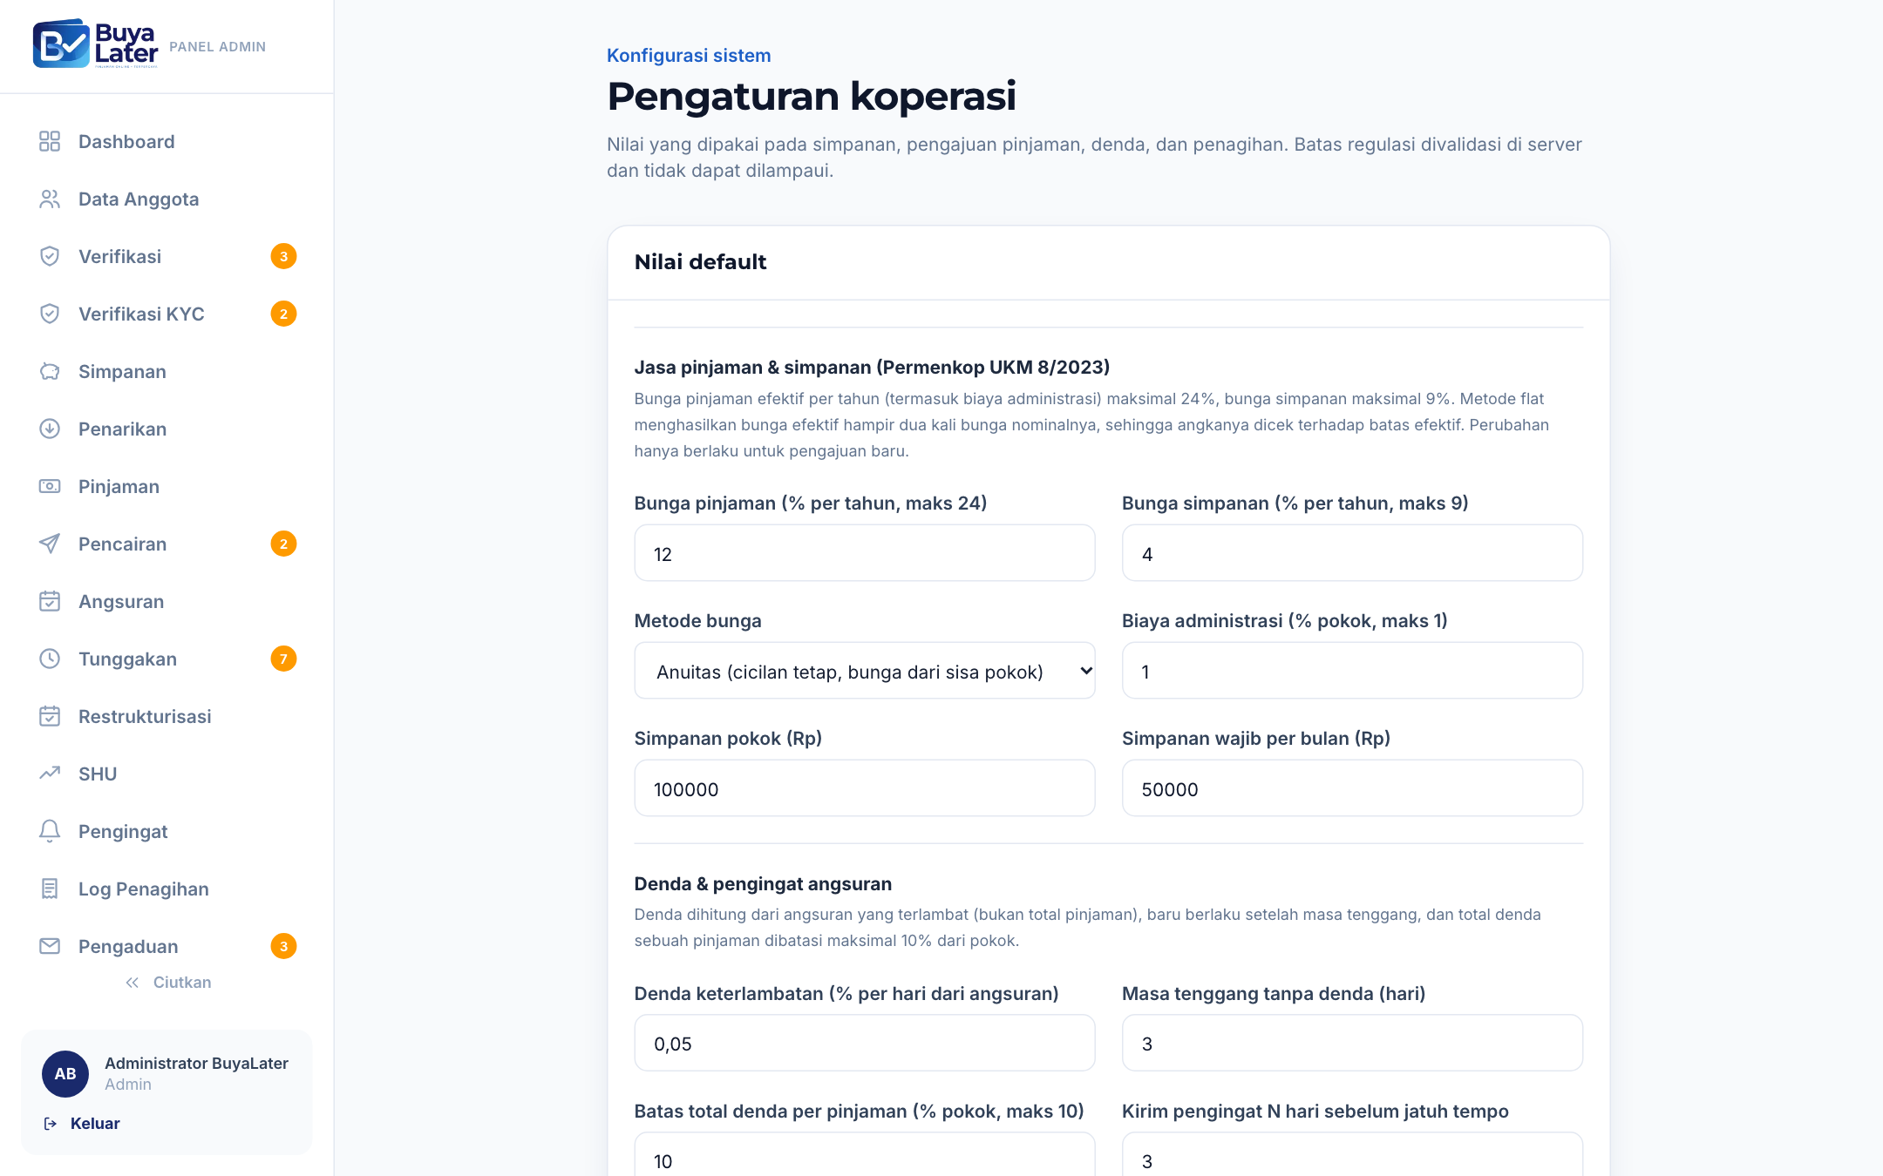
Dikunci oleh batas regulasi koperasi
KEPATUHAN
24%
9%
bunga pinjaman efektif per tahun, maksimal
bunga simpanan per tahun, maksimal
1%
10%
biaya administrasi dari pokok, maksimal
total denda dari pokok, maksimal
Mengacu pada Permenkop UKM 8/2023 dan prinsip perlindungan konsumen POJK 22/2023. Nilai di atas batas ditolak server.
Notes:
Pengaturan koperasi tidak bisa melewati batas regulasi. Bunga flat 12% ditolak karena bunga efektifnya (termasuk biaya admin) sekitar 26,9% per tahun, di atas batas 24%. Validasi dilakukan di server dan perubahannya tercatat di audit log.

Slide 15
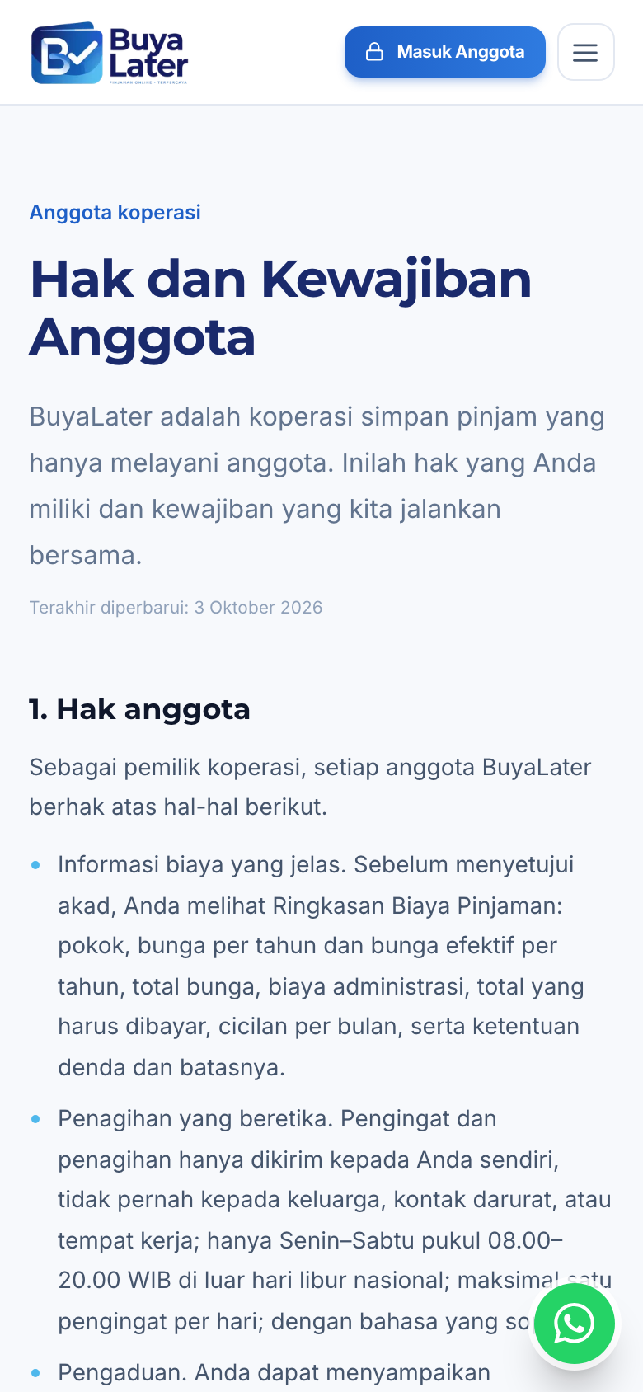
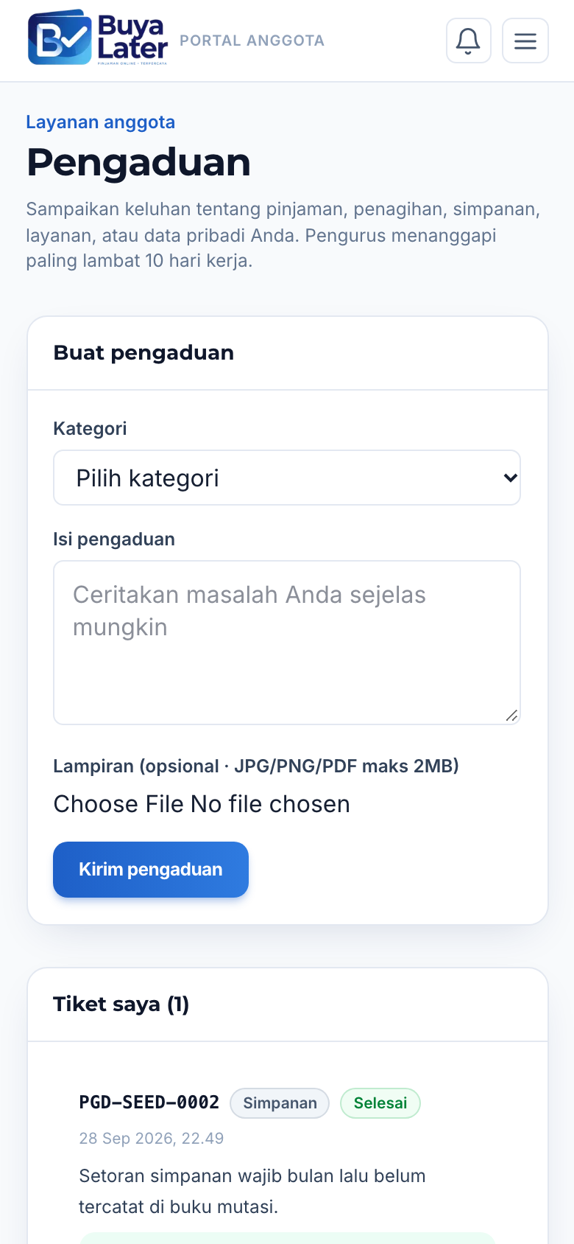
Perlindungan anggota dan data
KEPATUHAN
01
Halaman Hak Anggota
terbuka dan ringkas
02
Pengaduan
keluhan dan lampiran, ditanggapi pengurus
03
Laporkan penagihan
pelanggaran etika bisa dilaporkan
04
Data milik anggota
unduh data atau tutup akun
05
Persetujuan terpisah
per tujuan, dengan versi kebijakan
Notes:
Anggota punya jalur resmi untuk mengadu dan melaporkan penagihan yang tidak pantas. Pengurus menanggapi lewat halaman admin Pengaduan, statusnya terlihat oleh anggota. Data pribadi dapat diunduh dan akun dapat ditutup.

Slide 16






Keamanan sistem berlapis
KEAMANAN
Akses
Peran
Berkas privat
Jejak audit
Password di-hash, kunci login 15 menit, sesi 30 menit
4 peran; halaman tak berhak tampil 404
KTP dan bukti di luar folder publik, tipe dicek
Audit log dan buku mutasi hanya bisa ditambah
Uang akurat
Pembatas laju
Email aman
Anti tebak akun
Tipe Decimal dan transaksi atomik
Endpoint publik dibatasi per IP, header keamanan
Nama dan tautan di-escape dari tag HTML
Daftar dan lupa password menjawab sama
Notes:
Keamanan dibuat berlapis: akses, peran, perlindungan berkas, sampai jejak audit. Uang dihitung dengan Decimal dan setiap proses uang memakai transaksi atomik sehingga klik ganda tidak menggandakan transaksi.

Slide 17
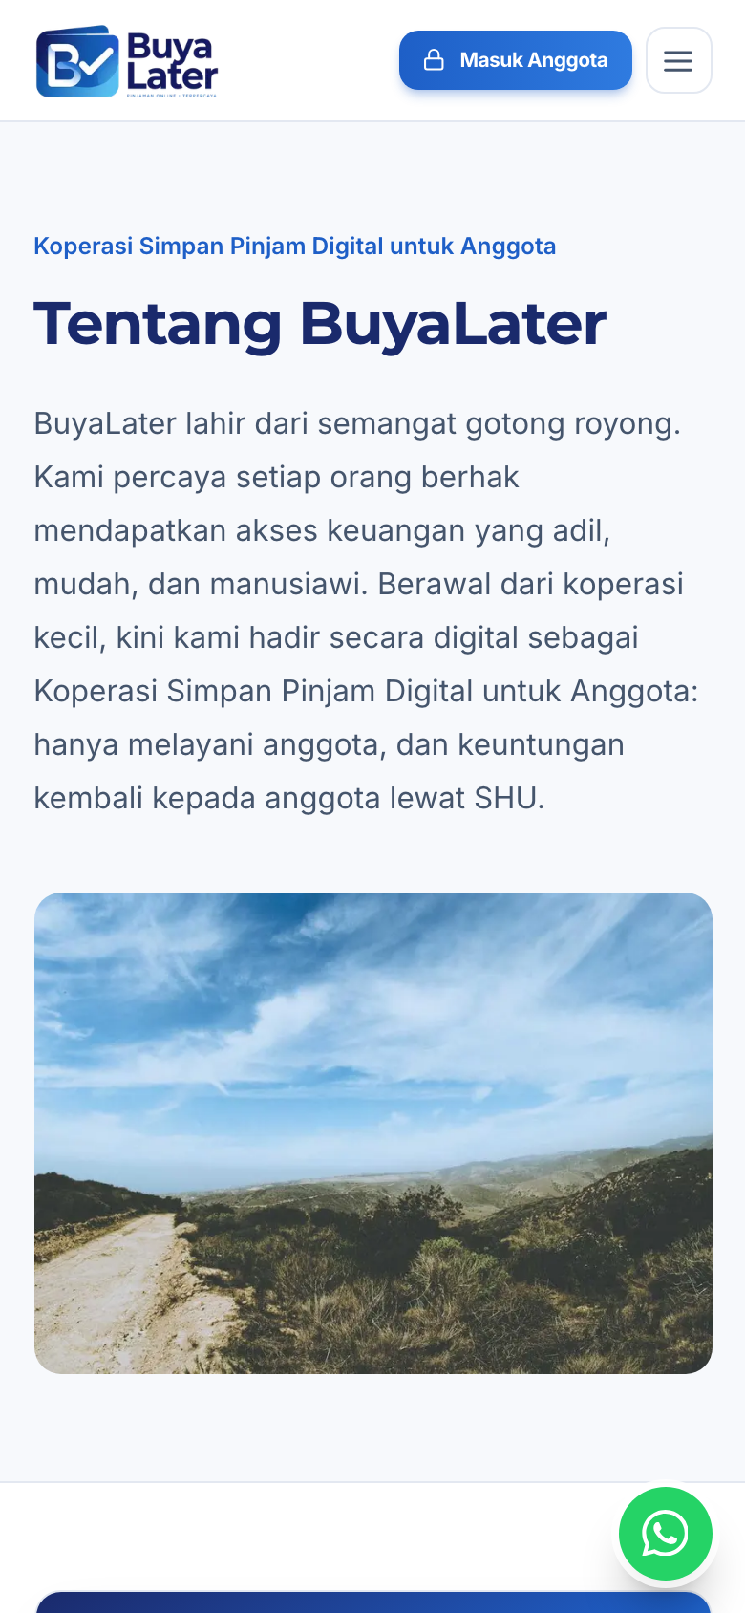
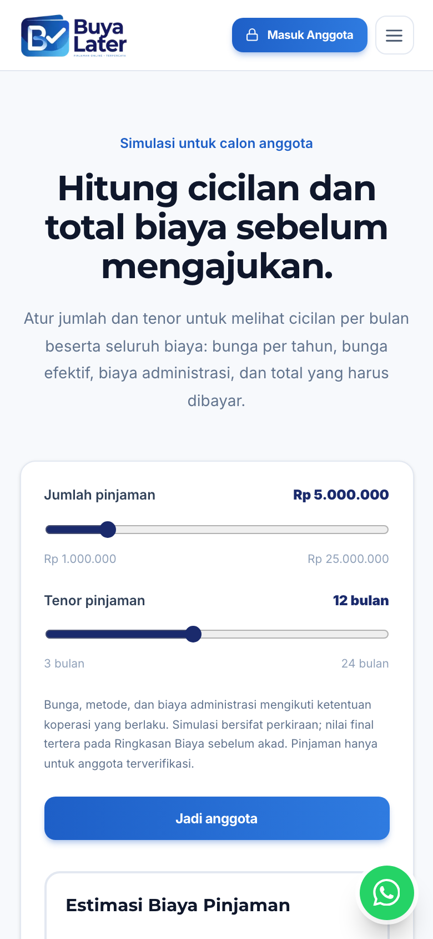
Aplikasi mobile Android dan iOS
TEKNOLOGI
01
Satu kode
web yang sama dibungkus Capacitor 8
02
Mode kabel USB
uji di perangkat; mode WiFi tersedia
03
Izin minimal
hanya internet dan kamera, dijaga tes
04
Layar sambutan
animasi Welcome to BuyaLater
05
Pembaruan cepat
perubahan web langsung terlihat
Notes:
Aplikasi Android dan iOS adalah bungkus Capacitor di atas web yang sama. Izin perangkat dibatasi hanya internet dan kamera untuk foto KTP, dijaga tes otomatis. Aplikasi sudah dijalankan di simulator iPhone 17.

Slide 18



Teknologi di balik BuyaLater
TEKNOLOGI
Antarmuka
Next.js 16
React
Tailwind CSS
Capacitor 8
Logika
Server Actions
Validasi Zod
NextAuth 5
Prisma 6
Data
MariaDB / MySQL
40 tabel
Storage privat
Audit log
Notes:
Tumpukan teknologi: Next.js 16 dengan App Router, Server Actions dengan validasi Zod, NextAuth untuk autentikasi, Prisma sebagai ORM, dan MariaDB/MySQL untuk data. Capacitor membungkus web menjadi aplikasi Android dan iOS.

Slide 19
Siap dipakai dan terus dikembangkan
RINGKASAN
79
40
61
14
halaman
tabel database
tes otomatis
tahap pengembangan
Rencana berikutnya
Ekspor laporan ke CSV dan PDF
Login Google langsung di dalam aplikasi
Tes otomatis untuk Server Actions
Penjadwalan pengingat lewat worker terpisah
Peninjauan hukum dan enkripsi data sensitif
Terima kasih
Notes:
Penutup: aplikasi memiliki 79 halaman, 40 tabel, dan 61 tes otomatis, dikerjakan dalam 14 tahap. Rencana berikutnya mencakup ekspor laporan, login Google di dalam aplikasi, tes tambahan, penjadwalan terpisah, dan tinjauan hukum.

